Slide 1
이동통신기술 및 서비스 성공 및 실패 요인
주제 4:
3팀 2023182021 안윤진
2021182014 박신우
2021184015 배주환
2023184043 최명규

Slide 2
목차
이동통신기술
세대 구분
WiBro
휴대용 단말기
실패 요인
4G(LTE)
ALL-IP
주요 서비스
성공 요인
5G
배경
MEC
4G vs 5G
단점
성공? 실패?
6G
목표
실현 기술
기대 서비스
전망
MVNO
장점
단점
이리듐
장점
문제점 & 한계
현 상황
이리듐 vs 6G

Slide 3
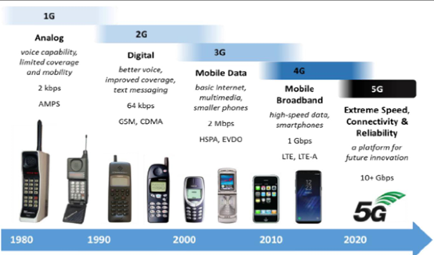
이동통신기술
대략 10년을 주기로 바뀌어 옴

Slide 4
이동통신 세대 구분(Generation)
세계 전기ㆍ전자 분야의 국제기구인 국제전기통신 연합(ITU)이 주관
전송속도 향상이 핵심 기준
네트워크 구조, 주파수 이용 효율, 지연 시간(Latency), 서비스 품질 등도 기준
구분 | 1세대(1G) | 2세대(2G) | 3세대(3G)
전송속도 | 10kbps | 9.6～64kbps | 144kbps～2Mbps
서비스 특징 | 음성 | 음성, 저속 데이터 | 음성, 데이터, 영상

Slide 5
이동통신 기술&서비스 WiBro(Wirelss Broadband)
한국에서 자체 개발한 3.5세대(3.5G) 무선 인터넷 기술
2006년 세계 최초 상용화 (KT와 SKT에서 서비스 개시)
이동 중에도 고속 인터넷 접속 가능한 무선 휴대 인터넷 서비스

Slide 6
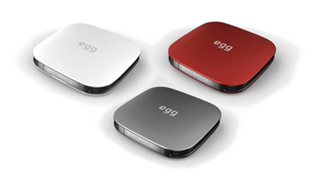
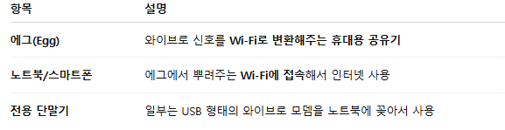
WiBro 휴대용 단말기(Egg)

Slide 7
WiBro 실패 요인
“WiBro는 국제 표준과의 비호환성, 제한된 투자, 낮은 수요로 인해 글로벌 시장에서 경쟁력을 상실했다.”
[Technological Forecasting and Social Change, 2015,
"Why has a Korean telecommunications technology failed"]

Slide 8
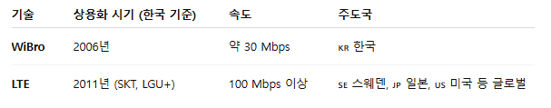
WiBro 실패 요인 국제 표준화 실패
WiBro – 국제 표준 채택 실패 -> 글로벌 시장 확산 어려움
LTE – 국제 표준 기술 -> 전 세계 공동 투자 & 빠른 보급

Slide 9
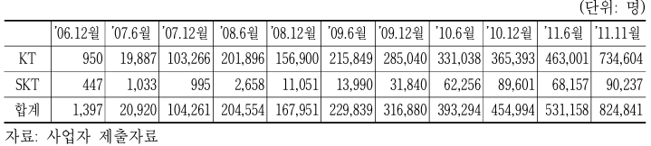
Wibro 실패 요인 LTE 기술의 상용화
KT와 SKT의 와이브로(WiBro) 가입자 수
WiBro 초기 – KT, SKT가 투자
전체적으로 가입자 수 증가 추세
출처 : 방송통신정책연구 (11-진흥-나-17)주파수재할당 정책방향 대가 산정 및 제도 개선 방안 연구

Slide 10
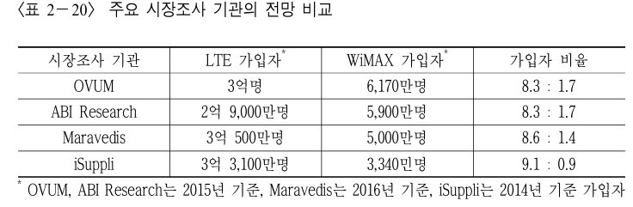
Wibro 실패 요인 LTE 기술의 상용화
LTE 상용화 이후 – WiBro 가입자 하락 추세
LTE와의 경쟁에서 밀림
2018년 12월 공식 종료 (이용자 감소 및 LTE 확산)
출처 : 방송통신정책연구 (11-진흥-나-17)주파수재할당 정책방향 대가 산정 및 제도 개선 방안 연구

Slide 11
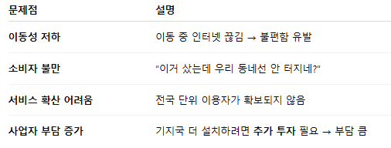
WiBro 실패 요인 제한된 네트워크 커버리지
LTE – 전국망-> 전국 어디서나 거의 사용 가능
WiBro – 서울, 수도권, 일부 광역시에만 기지국 O
→ 제한된 커버리지

Slide 12
이동통신 기술&서비스 LTE (Long Term Evolution)
4G로 가기 위한 과정으로 나온 기술
초기 LTE – 4G기준 완전히 만족 X
→ 3.9G세대 이동통신 기술 (비공식적 표현)
But, 통신사들의 마케팅, 비슷한 체감 속도 등
요즘 LTE – LTE-Advanced (LTE-A) 같은 고급 버전이 보급
(LTE-A는 4G의 기준 만족)
→ LTE = 4세대 이동통신 기술

Slide 13
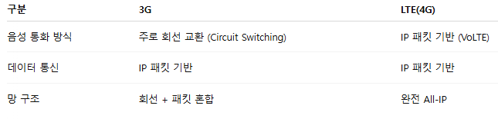
이동통신 기술 4G(LTE)
ALL-IP 기반으로 설계된 이동통신 기술
모든 서비스(음성,데이터 등)을 IP 패킷으로 처리

Slide 14
이동통신 개념 ALL-IP 배경
데이터의 사용량 > 통화 사용량
고용량의 데이터 사용 서비스(유투브, 인터넷 방송 등 ) 수요 증가
다양한 모바일 어플리케이션 개발
→ 데이터 사용량의 증가로 인해 탄생한 개념(방향성)

Slide 15
이동통신 개념 ALL-IP
ALL-IP : 모든 네트워크상의 장비에 IP주소를 부여
장점
서비스 제공에 필요한 비용 및 장비 구축 비용이 절감
다양한 데이터 서비스 제공
자유로운 네트워크 접근

Slide 16
이동통신 기술 4G(LTE) 주요 서비스
VoLTE(HD 음성통화)
고속 데이터
모바일 스트리밍
클라우드 서비스 활성화
IoT(스마트워치, 스마트차키)활용

Slide 17
4G(LTE) 성공 요인
“LTE는 고속 데이터 전송을 기반으로 다양한 멀티미디어 서비스를 가능하게 하였으며, 이는 스마트폰 보급과 함께 통신 시장에 빠르게 확산되었다.”
[김용대 외, 2013, "4세대 이동통신 기술과 시장", 한국통신학회]

Slide 18
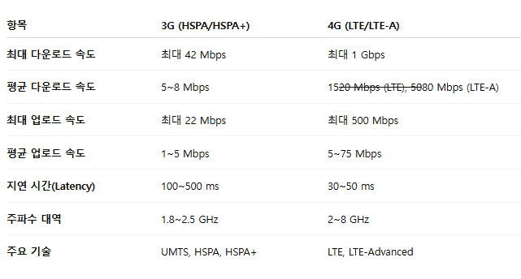
4G(LTE) 성공 요인 대역폭, 데이터 전송 속도 대폭 향상
→ HD 스트리밍, 온라인 게임, 영상 통화 등 다양한 멀티미디어 서비스가 가능

Slide 19
4G(LTE) 성공 요인
스마트폰 대중화
→ 스마트폰의 급속한 확산과 맞물려 4G 기술이 빠르게 확산
→ 데이터 중심의 모바일 생태계 성장
통신사 투자
→ 글로벌 통신사들이 4G 인프라 구축을 위한 대규모 투자를 진행

Slide 20
4G(LTE) 성공 요인
글로벌 표준화
→ LTE는 WCDMA와 CDMA2000의 뒤를 이어 전 세계적으로
표준화된 기술로 자리 잡으며, 통신사와 제조업체 간의 호환성 높아짐

Slide 21
5G 배경
급변하는 기술 발전, 그에 따른 통신 요구사항 증가
이동통신 단말기의 사용량 급증
→ LTE(4G)보다 훨씬 빠른 속도와 더 낮은 지연(latency)을 목표
→ 초저지연, 초연결을 목표

Slide 22
이동통신 기술 5G
5세대 이동통신 기술
mmWave 주파수 대역 사용
MEC 기술 사용
초고화질 스트리밍, VR/AR, 자율주행차 등을 뒷받침하려고 만든 기술

Slide 23
이동통신 기술 MEC
무선 구간이 빨라도 서버까지 왕복 시 느림
→ 사용자 가까운 곳(엣지, Edge)에 서버를 설치해서
빠르게 데이터를 처리하는 기술
→ 5G의 초저지연 목표를 현실로 만드는 핵심 기술

Slide 24
이동통신 기술 MEC
기존 구조
사용자 → (5G) → 본사 서버 → 응답 → 사용자
⟶ 멀리 가서 느림
MEC 구조
사용자 → (5G) → 가까운 엣지 서버 → 응답 → 사용자
⟶ 빠르고 실시간

Slide 25
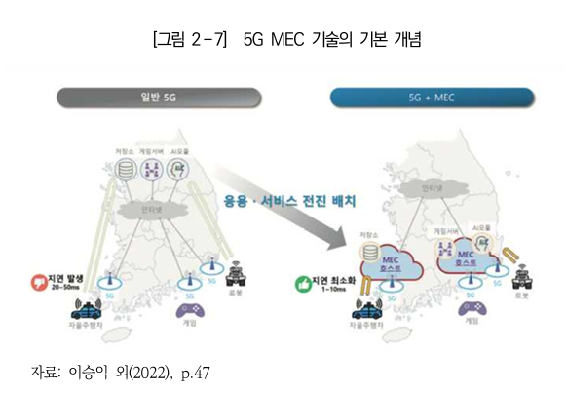
이동통신 기술 MEC

Slide 26
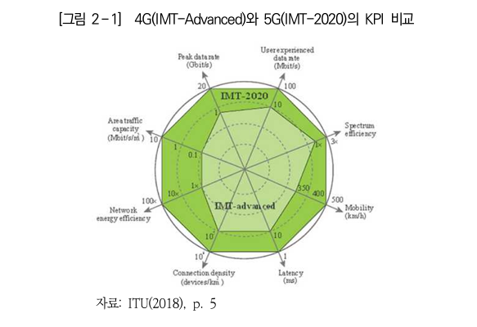
5G 4G와 5G KPI 비교
KPI(Key Performance Indicator) – 이 표에선 목표치로 사용
5G – 4G보다 더 큰 목표(KPI)를 가짐
출처 : 이동통신 네트워크 인프라 산업생태계의 전환 방향 연구, KISDI 자료: 정보통신정책연구원

Slide 27
5G 4G와 5G 성능차이
구 분 | 4G (IMT-Advanced) | 5G (IMT-2020)
최대 전송속도 | 1 Gbps | 20 Gbps
이용자 체감 전송속도 | 10 Mbps | 100∼1,000 Mbps
주파수 효율성 | - | 4G대비 3배
고속 이동성 | 350 km/h | 500 km/h
전송 지연 | 1/100초 | 1/1,000초
최대 기기 연결 수 | 100,000 /km2 | 1,000,000 /km2
에너지 효율성 | - | 4G 대비 100배
면적당 데이터 처리 용량 | 0.1 Mbps/m2 | 10 Mbps/m2
출처 : 연합뉴스.<표> 5세대 이동통신과 4세대 핵심성능 비교." 연합뉴스 웹사이트, 2015,
자료: 미래창조과학부

Slide 28
5G 성공?
LTE에 비해 속도, 용량, 지연시간, 연결성 등에서 획기적으로 향상
초고속 데이터 전송
초광대역
→초저지연성
→초연결성
→다양한 산업 혁신 (4차 산업혁명의 핵심 기술에 접목)

Slide 29
5G 단점
인프라 구축 비용
배터리 소모, 기기 발열
취약한 보안
비싼 요금제

Slide 30
5G 실패?
초기 - 진짜 5G(초고주파 대역) 지역 한정
현재 – 일부 5G는 LTE와 비슷한 속도
→ 지역과 환경에 따라 체감 차이 O

Slide 31
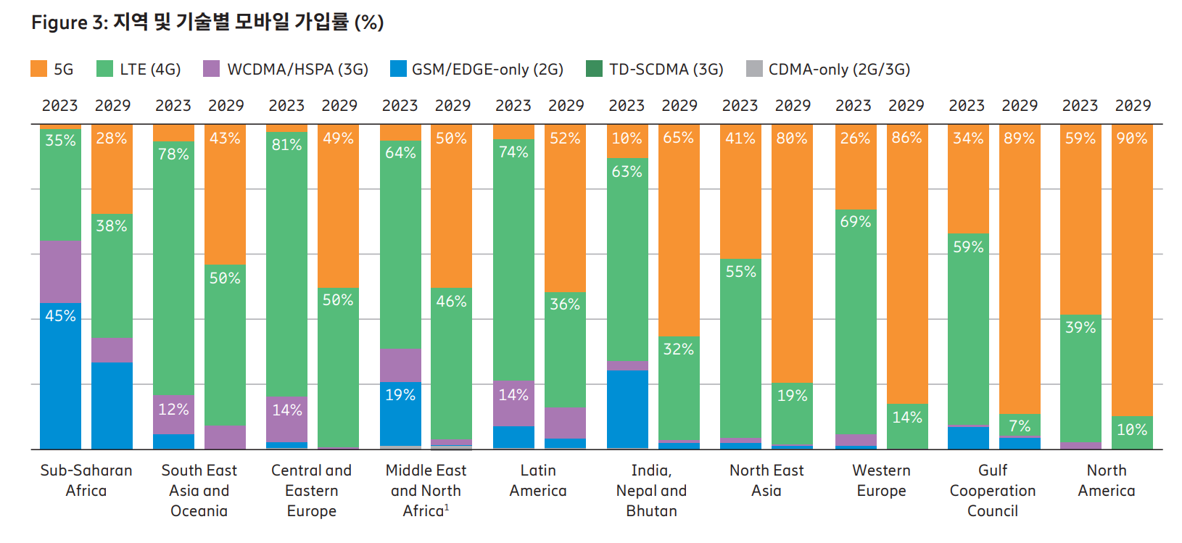
5G 성공?실패?
<전 세계 지역별 이동통신 가입 현황 그래프>
지역별로 가입 편차가 심한 모습
출처 : 에릭슨 모빌리티 리포트

Slide 32
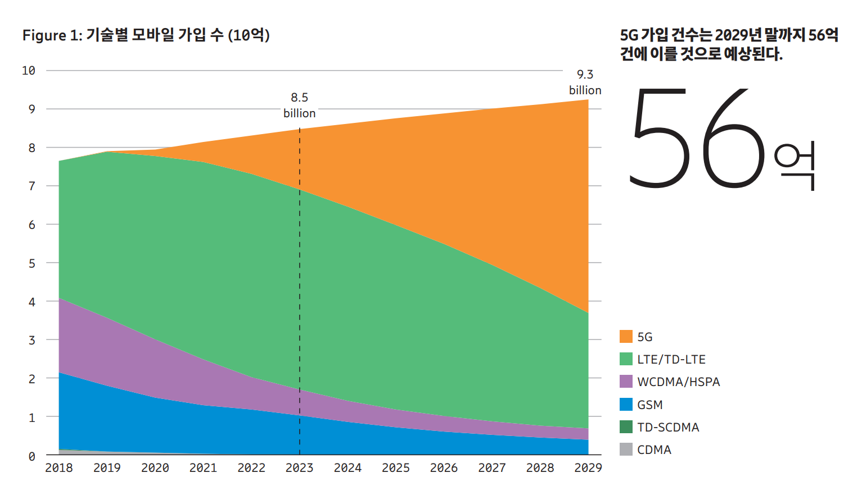
5G 성공?실패?
→ 이상적인 5G 위해선 단독모드가 상용화 되어야 함

Slide 33
이동통신 기술 6G
5G 한계
스마트 공장, 원격 로봇 수술 등 고난이도 버티컬 서비스 지원에 한계
지상 인프라 기반으로만 서비스 가능 (위성 연결 불가)
→ 6G 저궤도 위성 활용 → 지상 10km 상공까지 통신 영역 확장

Slide 34
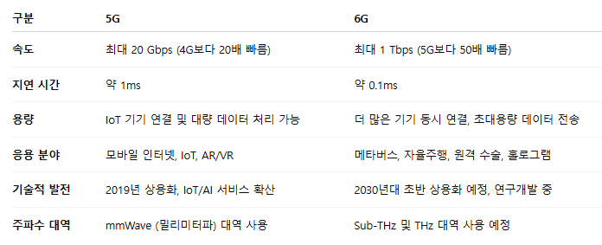
6G 목표

Slide 35
6G 실현 기술 인타임, 온타임 보장 네트워크 기술
MEC 기술 – 초저지연 통신 실현 역부족
→인타임 보장 네트워크 기술 (지연시간 감소)
→온타임 보장 네트워크 기술 (지연 편차 최소화)
예상 가능 서비스
수백 킬로미터 떨어진 위치에서의 원격수술, 스마트 공장 원격 제어 등

Slide 36
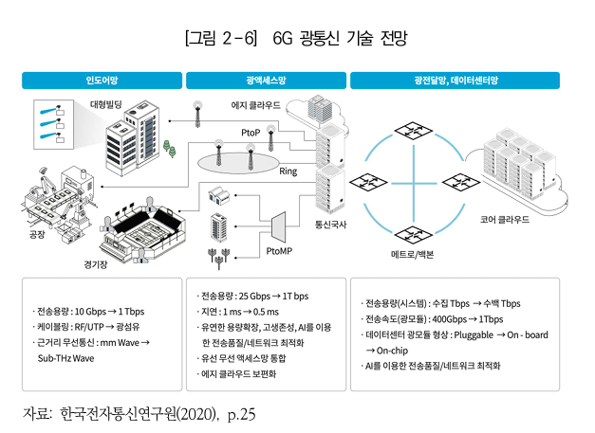
6G 실현 기술 6G광통신 기술

Slide 37
6G 기대 서비스
완전 자율주행차
에어택시 및 자율비행 드론
초실감 메타버스
인공위성 기반 우주 인터넷
실시간 원격 수술
디지털 트윈 기반 도시 관리

Slide 38
6G 전망
한국 – 2028 상용화 목표
삼성, LG, KT, SKT 등 업체들이 6G 연구센터를 설립하여 연구개발을 진행중
중국 – 2030 상용화 목표
6G 투자와 발전 방향 가이드라인을 제시한 6G 백서를 발표하고 화웨이, ZTE, 차이나 모바일 등 업체들이 6G 미래 기술 개발에 주력

Slide 39
이동통신 서비스 MVNO MVNO(Mobile Virtual Network Operator)
MVNO = 알뜰폰
자체 네트워크 인프라 없이 기존 통신사의 망을 임대하여
서비스를 제공하는 사업자

Slide 40
이동통신 서비스 MVNO MVNO(Mobile Virtual Network Operator)
“MVNO는 인프라 비용 부담 없이 저렴한 요금제를 제공하지만, 제한된 고객 서비스와
브랜드 인지도가 시장 확대에 걸림돌이 된다.”
[한국통신학회, 2008, "가상이동통신사업자(MVNO)의 시장진입전략분석"]

Slide 41
MVNO 장점
-인프라 구축에 대한 비용 부담X → 저렴한 요금제
-다양한 요금제와 서비스 제공 → 다양한 선택의 폭 제공

Slide 42
MVNO 단점
-브랜드 인지도 부족
-제한된 서비스 품질 ← 품질 보장이 어려움

Slide 43
이동통신 기술&서비스 이리듐(Iridium)
전 세계 어디서나 통신이 가능하도록 하려는 목표로 개발된
위성 이동통신 기술
1990년대 중반, **Motorola(모토로라)**가 주도하여 개발
기존의 지상 기지국(셀룰러 기지국) X
→ 궤도에 다수의 저궤도(LEO, Low Earth Orbit) 통신 위성을 띄워서
지구를 완전히 커버하는 통신 네트워크를 만들려 함

Slide 44
이리듐(Iridium)
66개의 저궤도 위성을 사용해서 지구 전체를 커버
(처음- 77개 계획 → 66개로 조정)
위성 간에도 레이저 링크를 통해 서로 통신
→ 지상 기지국이 필요 없는 구조.
북극이나 사막처럼 지상 셀룰러 네트워크가 없는 곳에서도 전화 통화 가능.
사용자 단말(휴대폰)은 위성과 직접 통신
위성은 지상에서 약 780km상공을 빠르게 회전하면서 지구를 커버

Slide 45
이리듐 장점
언제 어디서나 통신 가능
지상망이 없는 곳(산악, 오지, 바다 한가운데, 북극 등)에서도 사용 가능.
긴급 상황 대응
재난이나 전쟁 등으로 지상 통신망이 끊겼을 때 유용.

Slide 46
이리듐 문제점&한계
단말기 크기: 초기 이리듐 폰은 크고 무거움
비싼 통신요금: 일반 셀룰러 통신보다 훨씬 비쌈
낮은 대역폭: 음성 통화 정도는 가능했지만,
데이터 통신은 느리고 제한적
지연시간(latency): LEO라서 GEO 위성(36,000km)보다는 짧지만,
그래도 지상망에 비하면 지연있음

Slide 47
이리듐 현상황
사업 초(1999년) – 예상보다 적은 사용자 수, 높은 운영비용
→ 파산
새 회사(Iridium Communications Inc.)가 인수 후 계속 운영
군사, 해양, 항공, 극지방통신 같은 특수 목적 분야
여전히 중요하게 사용 중
2019년에는 이리듐 NEXT라는 차세대 위성 네트워크로 업그레이드
기존보다 성능이 개선되었습니다.

Slide 48
이리듐 vs 6G
항목 | 이리듐 | 6G
위성 종류 | LEO (780km) | LEO (300~1,500km) 예상
통신 목적 | 전화, 음성 통화 | 초고속 데이터 통신 (Gbps급), IoT, 통신 백업망
사용자 대상 | 위성폰 사용자 (특수목적) | 일반 사용자까지 포함
단말기 | 별도 위성폰 필요 | 스마트폰 내장 가능성 연구 중

Slide 49
이리듐 vs 6G 다른 목적
이리듐 - "위성만을 통한 통신“
6G - "지상 기지국 + 위성 통신을 함께 사용하는 하이브리드" 구조 목표
- 위성 통신이 통신망이 닿지 않는 곳을 커버,
재난 시 백업 통신망 역할
→ 이리듐은 전체 통신을 위성에만 맡겼지만,
6G는 위성을 "보조"로 쓴다

Slide 50
감사합니다

